Slide 1
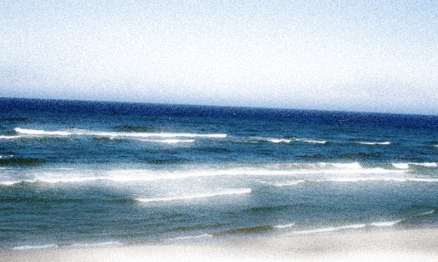
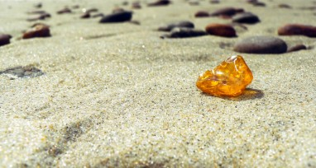
LES PERSONAGES
DE LA LĖGENDE
DE LA LITUANIE

Slide 2
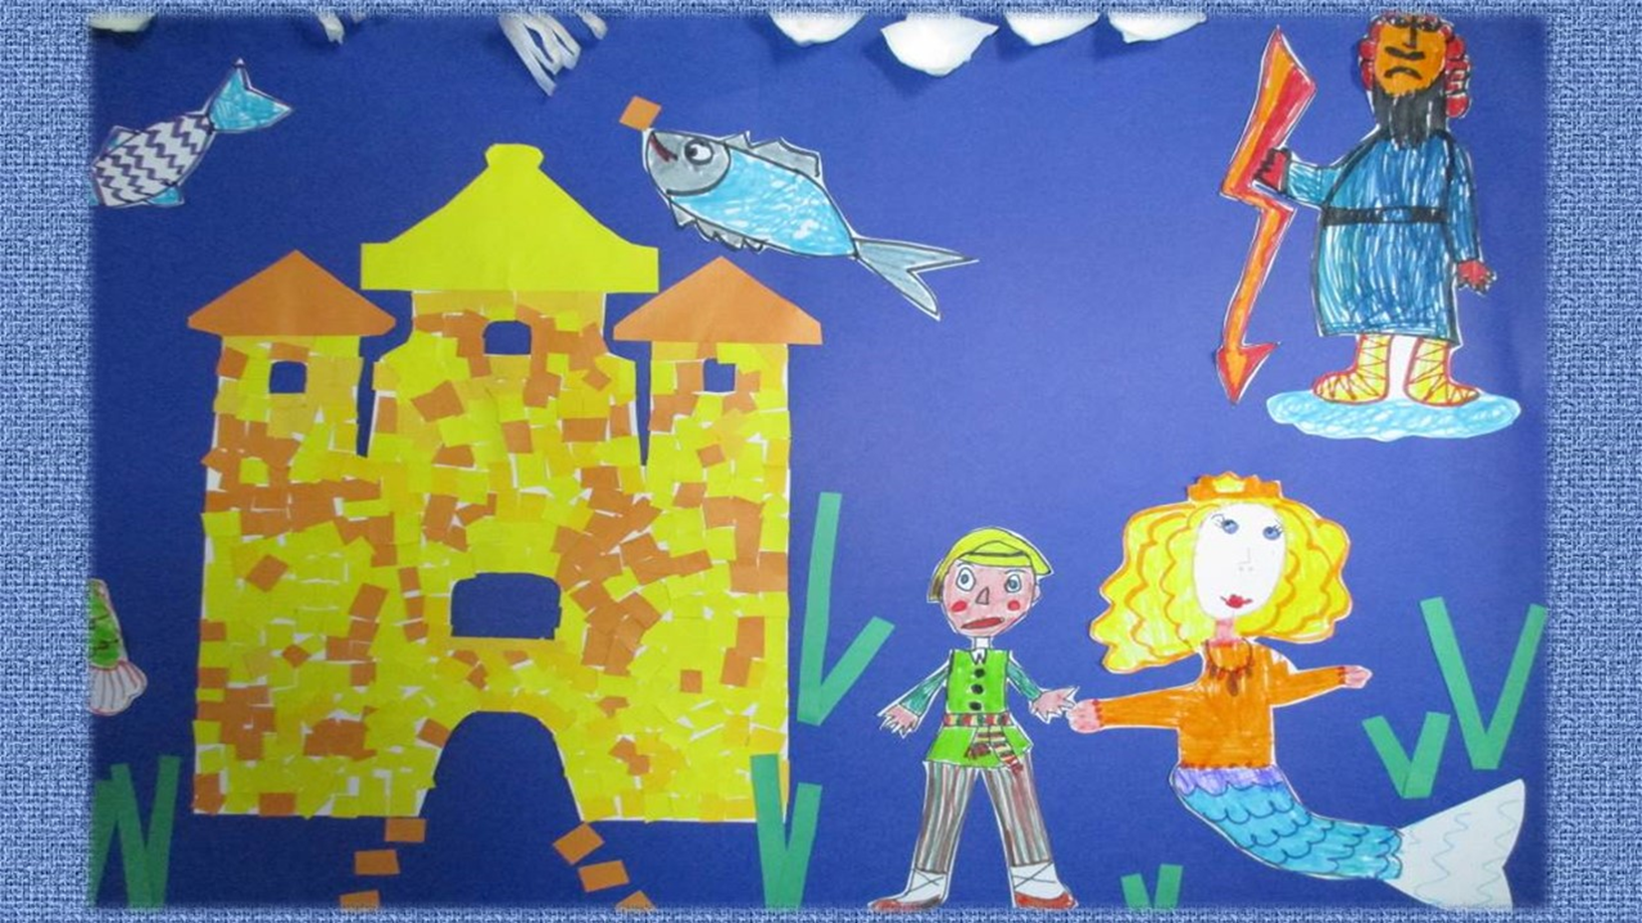
La légende de
l'ambre

Slide 3
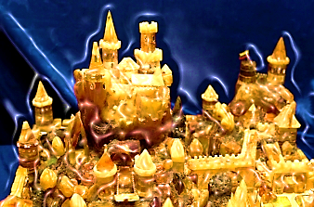
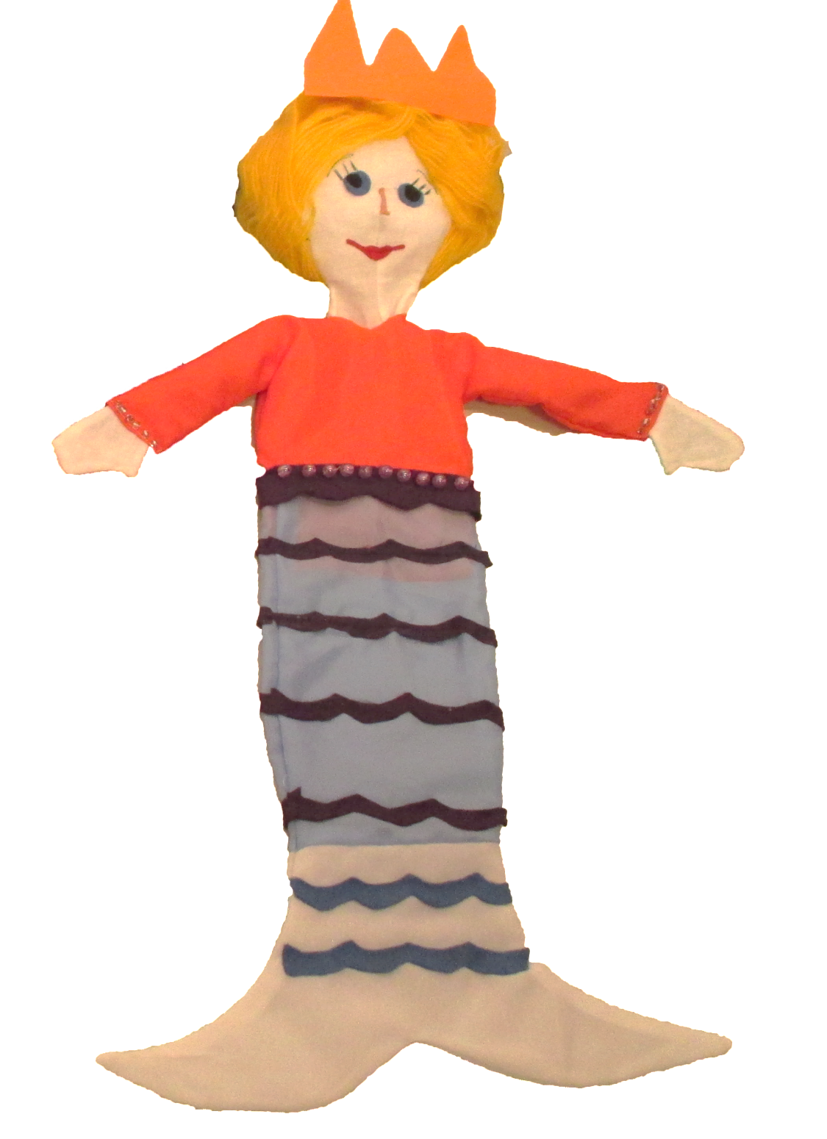
BONJOUR,
JE SUIS JURATE, LA DEESSE DES OCEANS

Slide 4
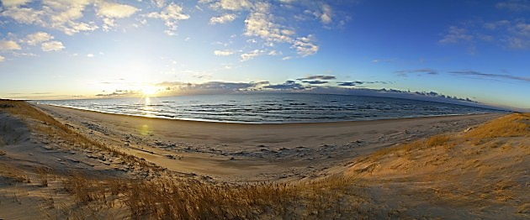
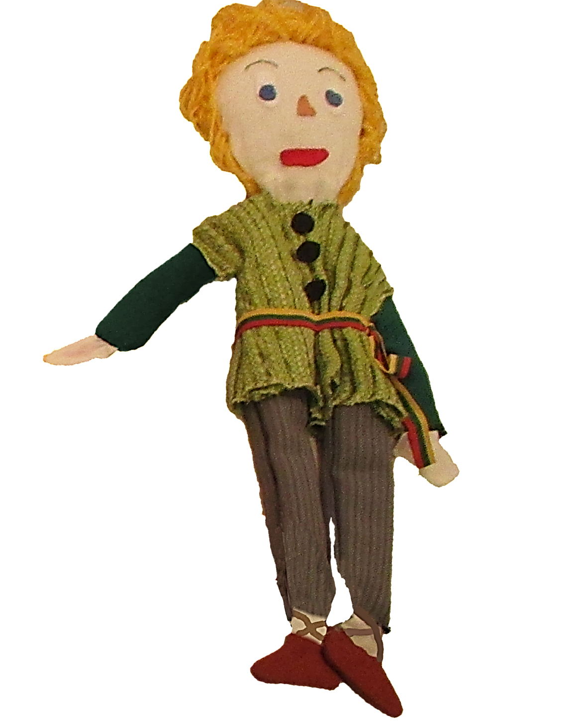
BONJOUR,
JE SUIS KASTYTIS, LE PECHEUR

Slide 5
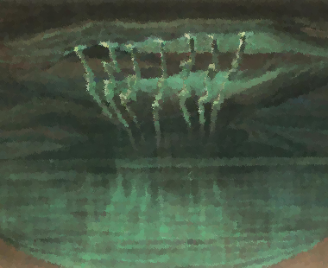
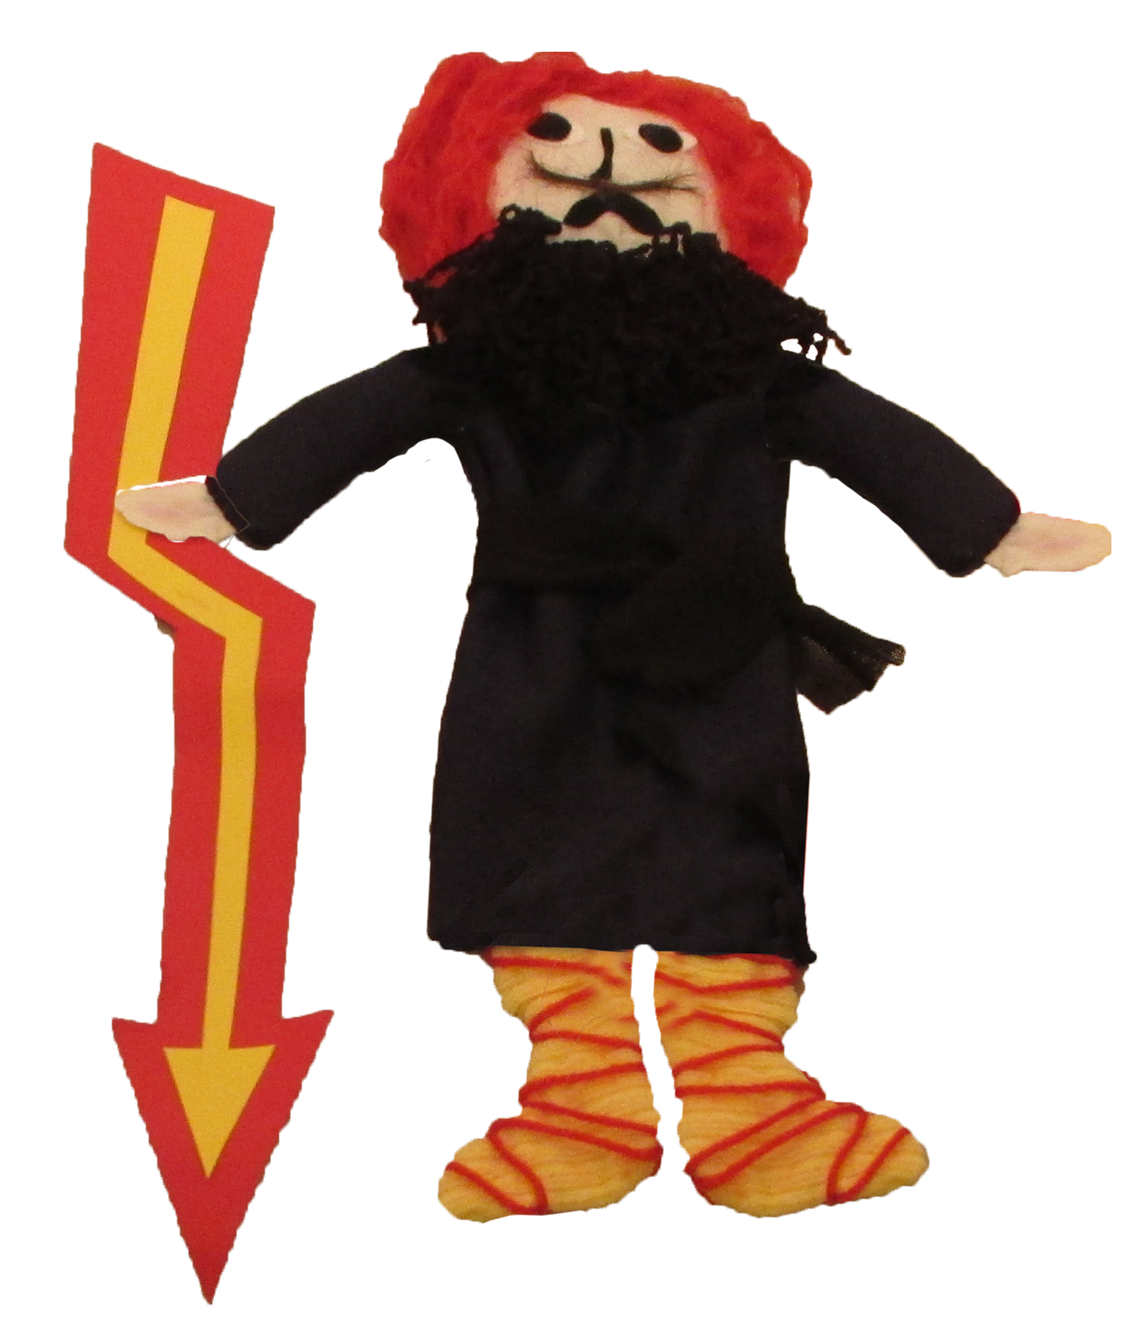
BONJOUR,
JE SUIS PERKUNAS, LE DIEU DE LA TONNERRE, LE PAPA DE LA DEESSE JURATE

